Slide 1
UI Screening Detail

Slide 2
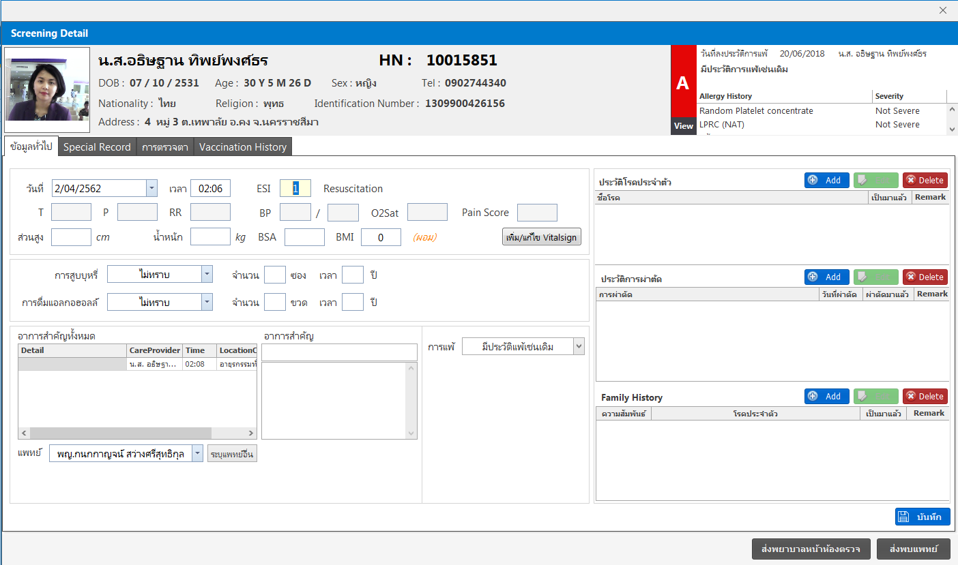
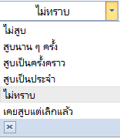
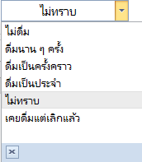
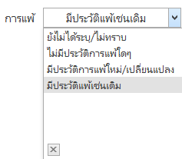
หน้า Screening Detail : Tab ข้อมูลทั่วไป
Patient Banner
การสูบบุหรี่ การดื่มแอลกอฮอลล์
การแพ้

Slide 3
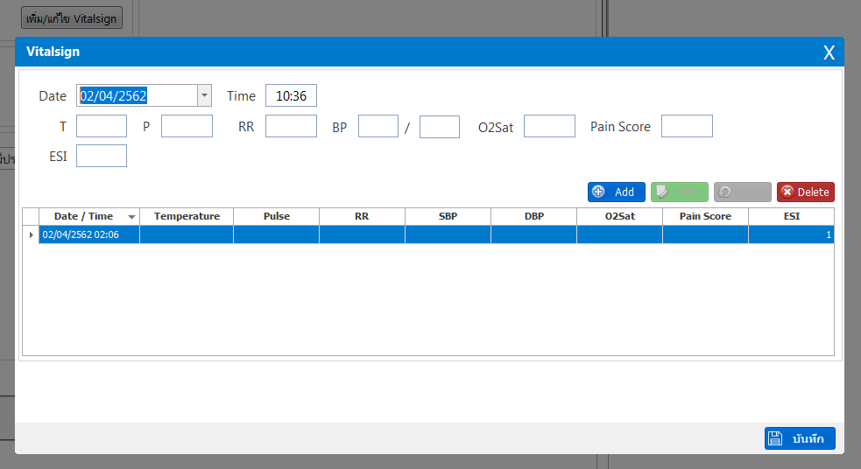
หน้า Screening Detail : Tab ข้อมูลทั่วไป
กดปุ่ม เพิ่ม/แก้ไข Vitalsign เพื่อเปิดหน้าต่าง Vitalsign

Slide 4
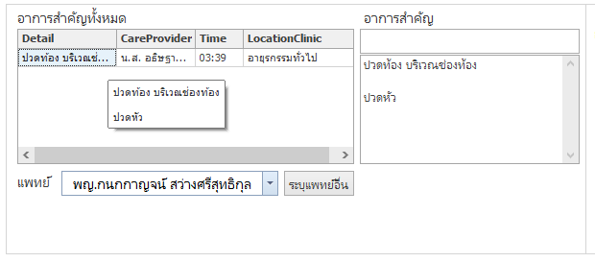
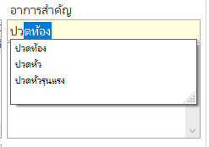
หน้า Screening Detail : Tab ข้อมูลทั่วไป (อาการสำคัญ)
พิมพ์ keyword เพื่อค้นหาคำสำคัญ
เป็น FreeText ที่นำคำสำคัญจากช่องค้นหาเพิ่มลงมา เมื่อพิมพ์เรียบร้อยและกดบันทึก ข้อมูลจะขึ้นไปแสดงที่ตาราง อาการสำคัญทั้งหมด
นำเม้าท์ชี้ที่ตัวอักษรในตาราง จะแสดงอาการสำคัญที่บันทึกไว้ทั้งหมด

Slide 5
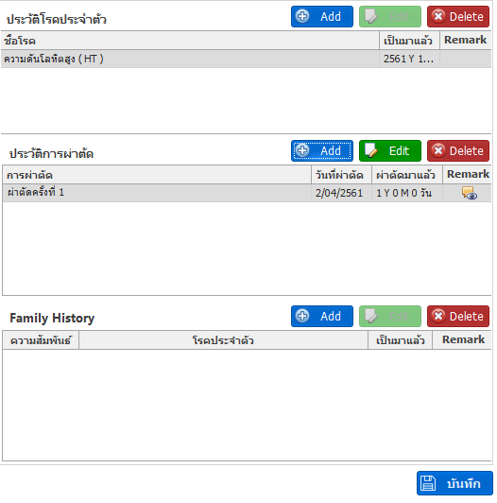
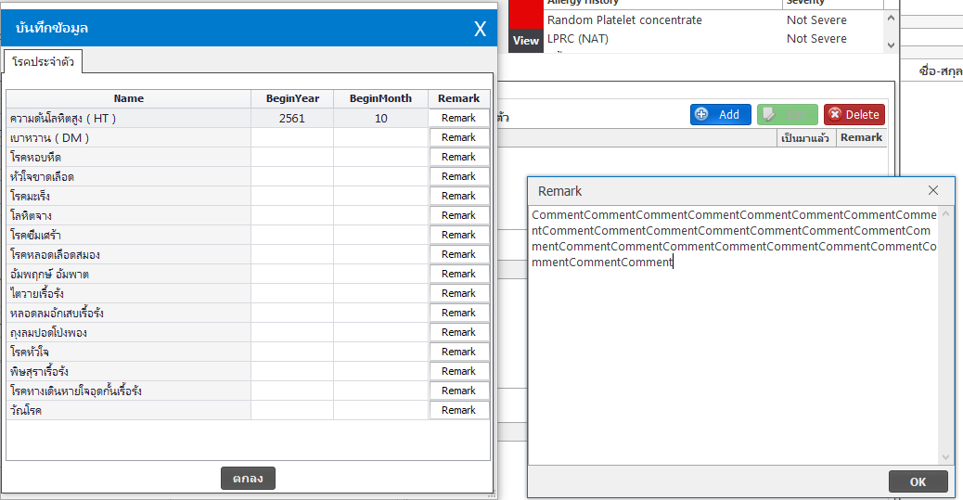
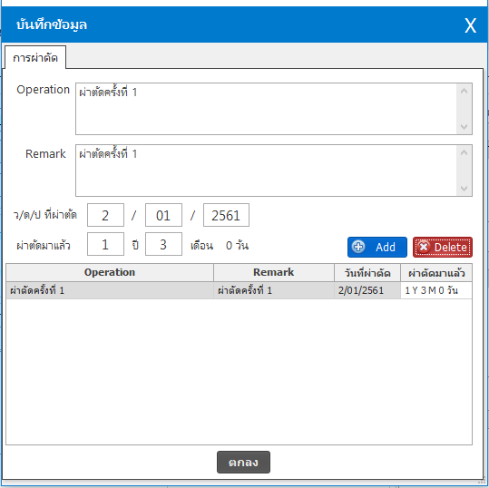
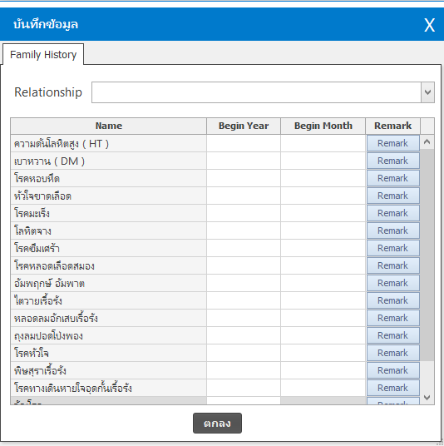
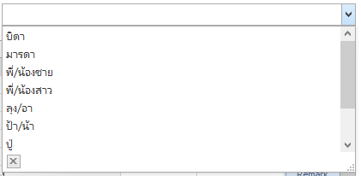
หน้า Screening Detail : Tab ข้อมูลทั่วไป
Click Add เพื่อเพิ่มข้อมูลประวัติโรคประจำตัว เปิดหน้าต่างโรคประจำตัว
Click Add เพื่อเพิ่มข้อมูลประวัติการผ่าตัด
Click เปิดหน้าต่าง Remark
Click Add เพื่อเพิ่มข้อมูล Family History

Slide 6
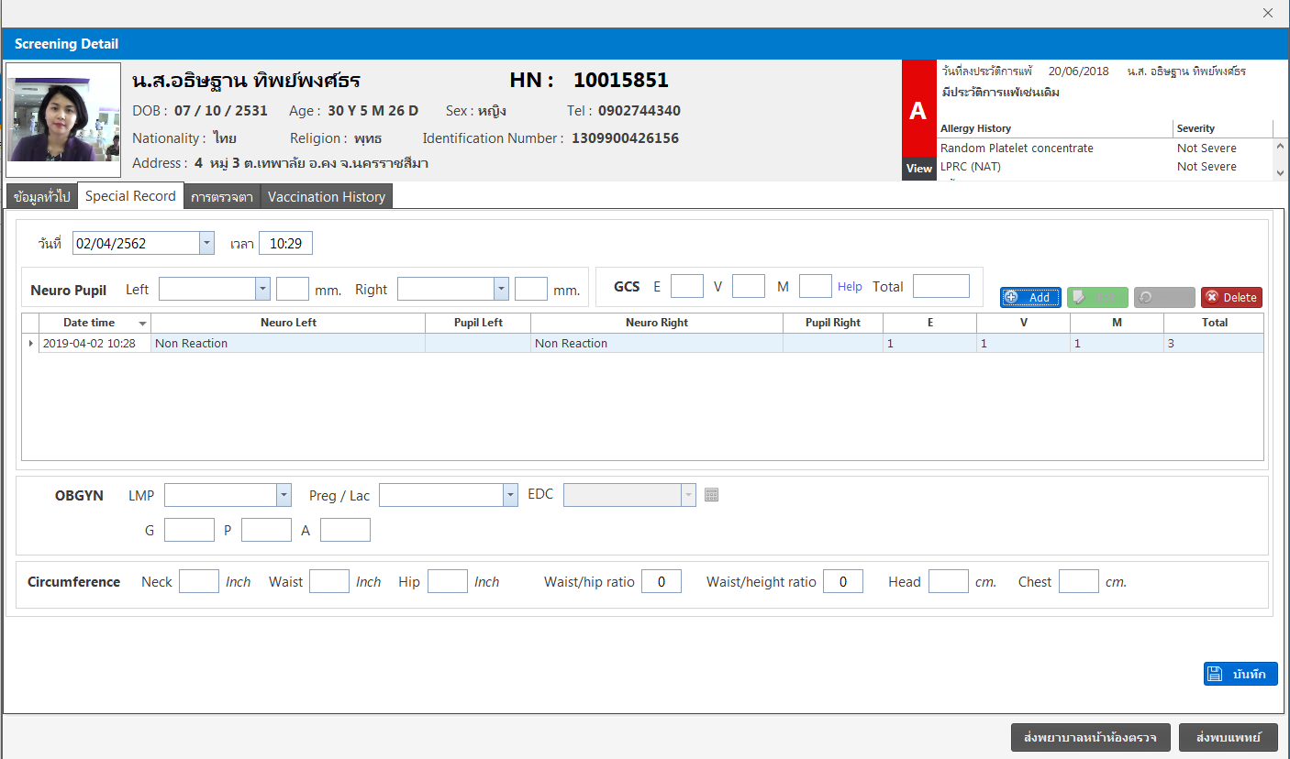
หน้า Screening Detail : Tab Special Record
เพิ่มข้อมูล Special Record แล้ว Add ลง ตาราง

Slide 7
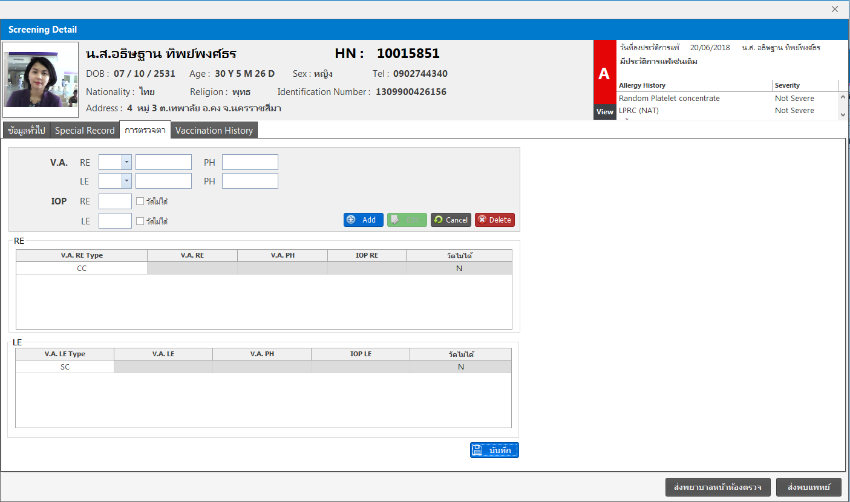
หน้า Screening Detail : Tab การตรวจตา
เพิ่มข้อมูล แล้ว Add ลง ตาราง
ก่อนการบันทึก

Slide 8
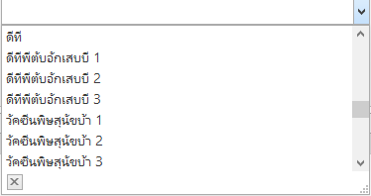
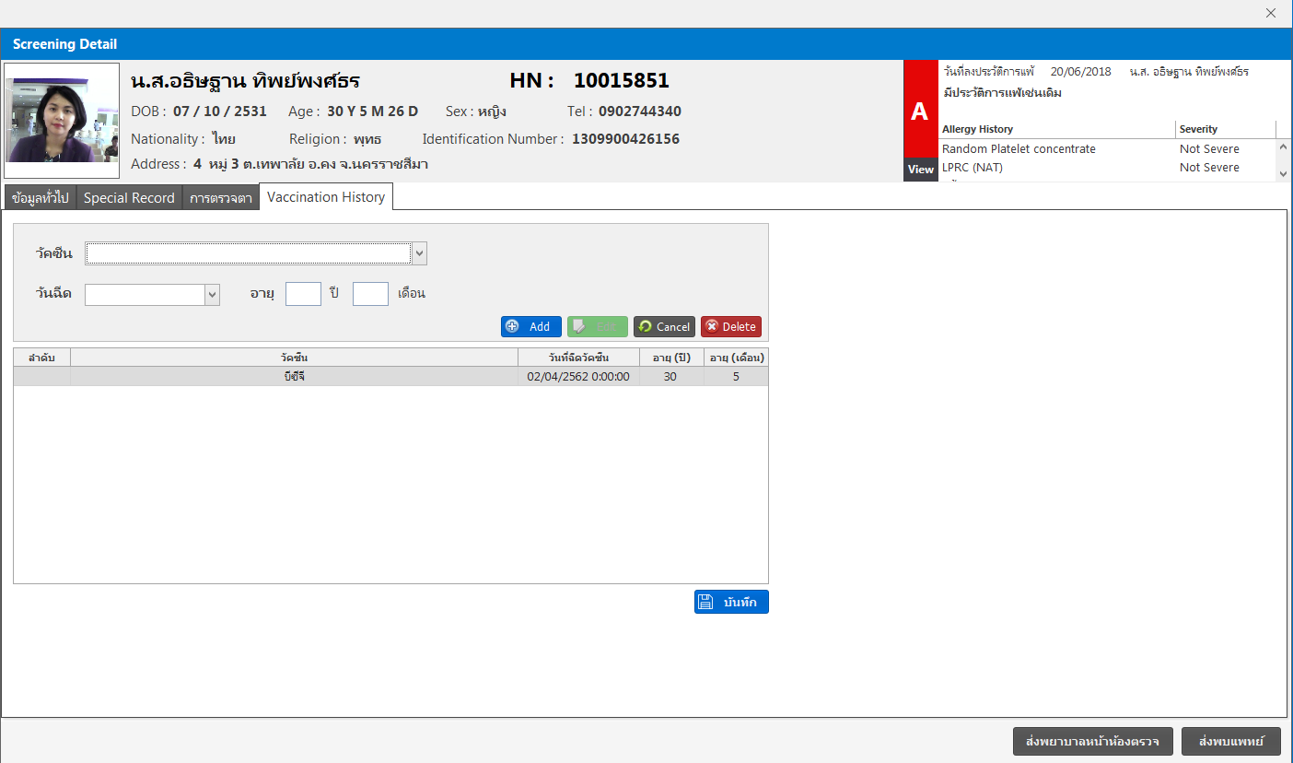
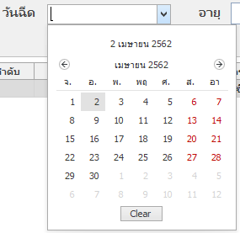
หน้า Screening Detail : Tab การตรวจตา
เพิ่มข้อมูล แล้ว Add ลง ตาราง
ก่อนการบันทึก

